Slide 1
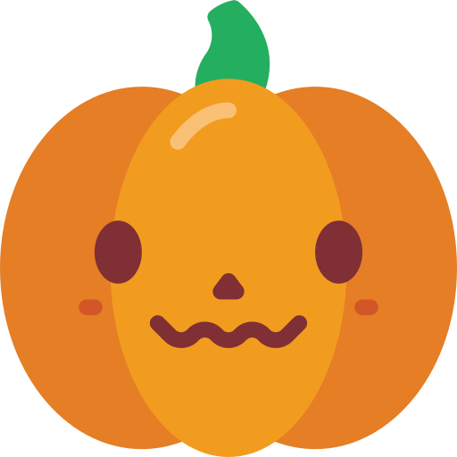
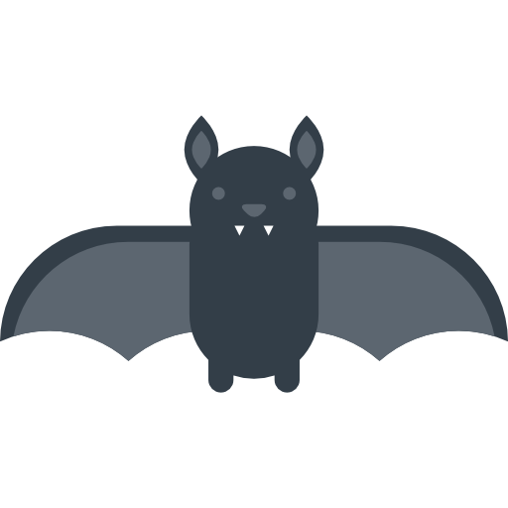
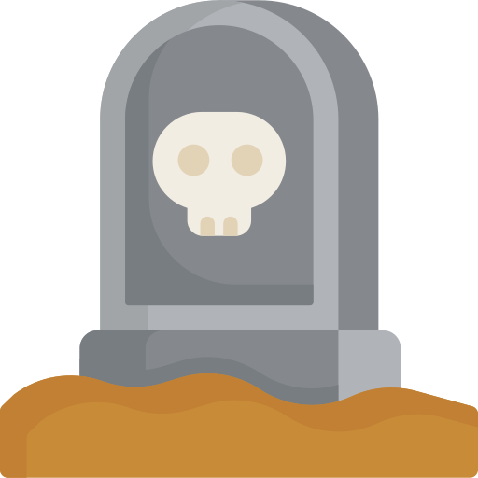
Historia de Halloween
Curiosidades
Halloween vs
Día de los muertos
Celebraciones en otros países.

Slide 2
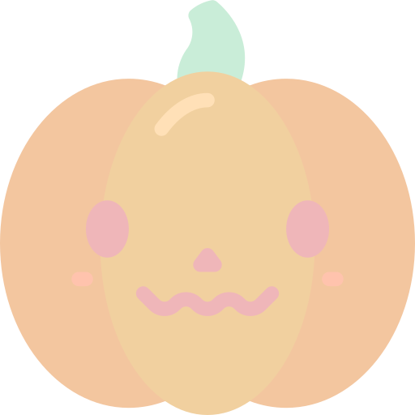
Historia de Halloween
Curiosidades
Halloween vs
Día de los muertos
Celebraciones en otros países.

Slide 3
Historia de Halloween
Curiosidades
Halloween vs
Día de los muertos
Celebraciones en otros países.

Slide 4
Historia de Halloween
Curiosidades
Halloween vs
Día de los muertos
Celebraciones en otros países.

Slide 5
Historia de Halloween
Curiosidades
Halloween vs
Día de los muertos
Celebraciones en otros países.

Slide 7
Historia de Halloween

Slide 8
Celebraciones en otros países.

Slide 9
Halloween vs
Día de los muertos

Slide 10
Curiosidades

